Slide 1
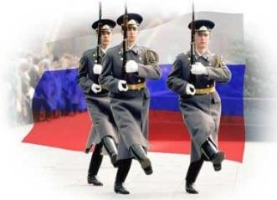
Дни воинской славы России
Подготовил: студент группы 1П Степаненко Олег

Slide 2
Приказ о днях воинской славы
Возрождая одну из лучших российских традиций, 13 марта 1995 г. был принял Федеральный закон “О днях воинской славы (победных днях) России”.

Slide 3
Дни воинской славы дооктябрьский период
Notes:
27 января День снятия блокады города Ленинграда (1944 г.)
2 февраля День разгрома советскими войсками немецко-фашистских войск в Сталинградской битве (1943 г.)
23 февраля День победы Красной Армии над кайзеровскими войсками Германии (1918 г.) - День защитников Отечества
18 апреля День победы русских воинов князя Александра Невского над немецкими рыцарями на Чудском озере (Ледовое побоище, 1242 г.)
9 мая День Победы советского народа в Великой Отечественной войне 1941 - 1945 годов (1945 г.)
22 июня День начала Великой Отечественной войны (1941 г.)
10 июля День победы русской армии под командованием Петра I над шведами в Полтавском сражении (1709 г.)
9 августа День первой в Российской истории морской победы русского флота под командованием Петра I над шведами у мыса Гангут (1714 г.)
23 августа День разгрома советскими войсками немецко-фашистских войск в Курской битве (1943 г.)
8 сентября День Бородинского сражения русской армии под командованием М.И. Кутузова с французской армией (1812 г.)
11 сентября День победы русской эскадры под командованием Ф.Ф. Ушакова над турецкой эскадрой у мыса Тендра (1790 г.)
21 сентября День победы русских полков во главе с великим князем Дмитрием Донским над монголо-татарскими войсками в Куликовской битве (1380 г.)
7 ноября День освобождения Москвы силами народного ополчения под руководством Кузьмы Минина и Дмитрия Пожарского от польских интервентов (1612 г.)
1 декабря День победы русской эскадры под командованием П.С. Нахимова над турецкой эскадрой у мыса Синоп (1853 г.)
5 декабря День начала контрнаступления советских войск против немецко-фашистских войск в битве под Москвой (1941 г.)
24 декабря День взятия турецкой крепости Измаил русскими войсками под командованием А.В. Суворова (1790 г.)

Slide 4
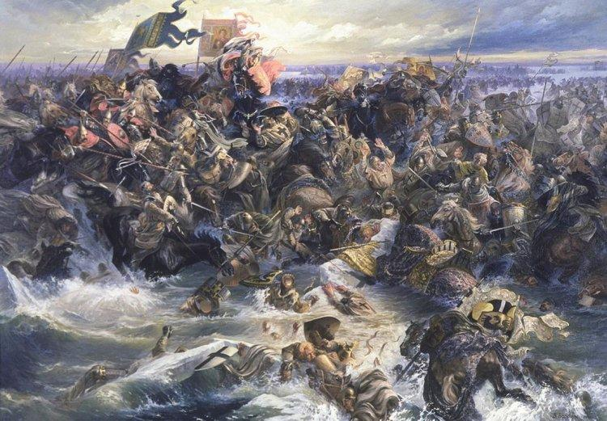
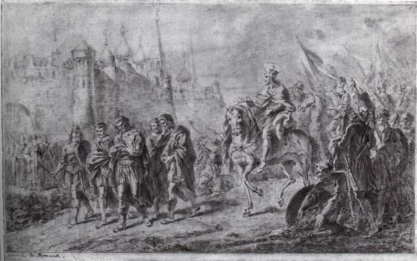
5 апреля - День победы русских воинов князя Александра Невского над немецкими рыцарями на Чудском озере (Ледовое побоище, 1242 г.)
Notes:
1

Slide 5
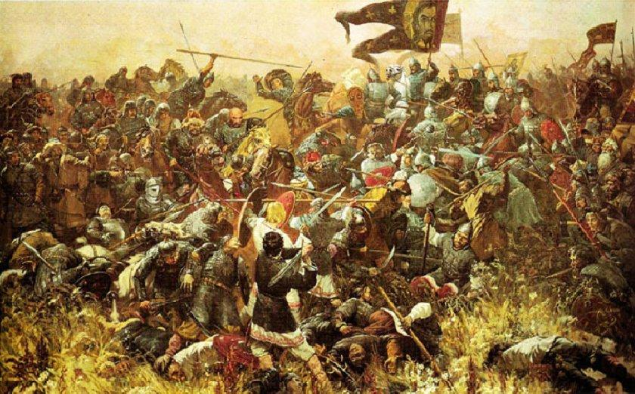
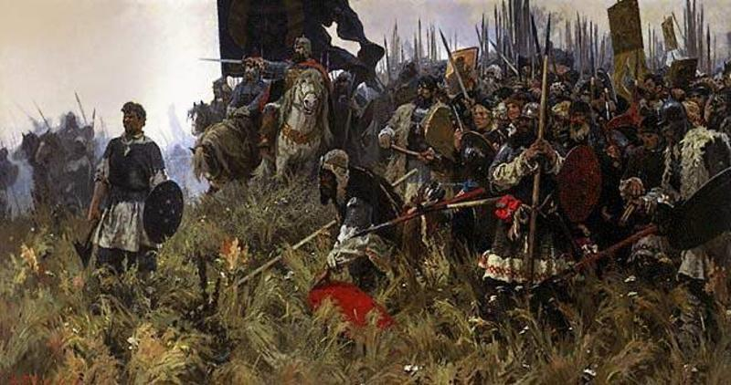
8 сентября - День победы русских полков во главе с великим князем Дмитрием Донским над монголо-татарскими войсками в Куликовской битве (1380 г.)
Notes:
1

Slide 6
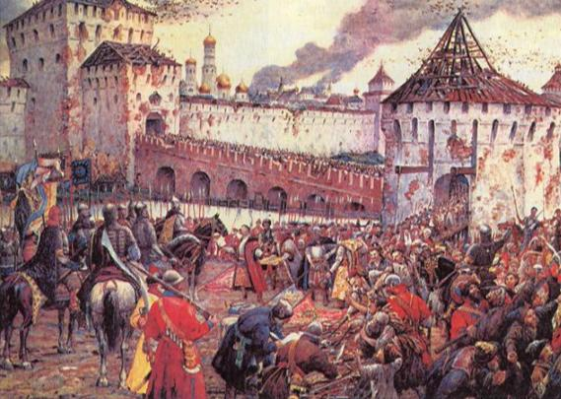
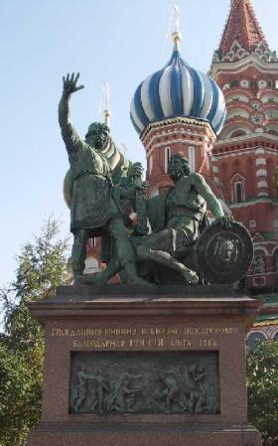
4 ноября - День освобождения Москвы силами народного ополчения под руководством Кузьмы Минина и Дмитрия Пожарского от польских интервентов (1612 г.) — День народного единства (с 2005 г.)
Notes:
1 http://www.youtube.com/watch?v=_UHd7reDUA8

Slide 7
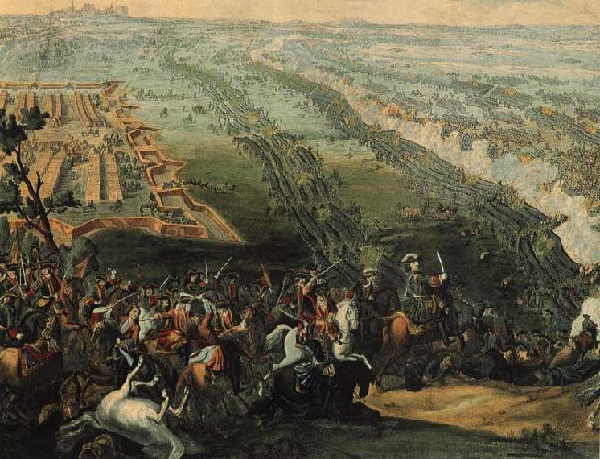
27 июля - День победы русской армии под командованием Петра I над шведами в Полтавском сражении (1709 г.)
Notes:
1

Slide 8
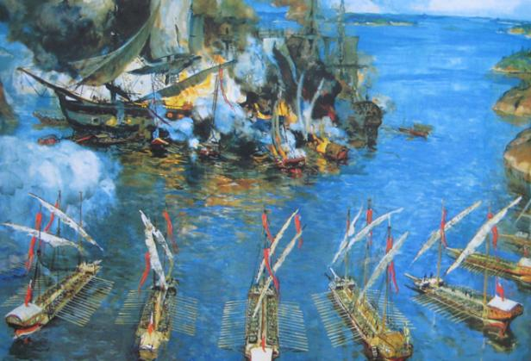
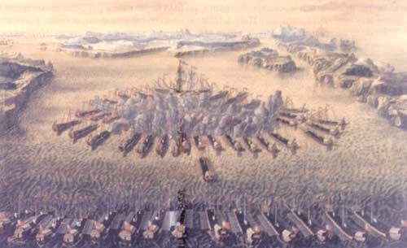
27 Июля - День первой в Российской истории морской победы русского флота под командованием Петра I над шведами у мыса Гангут (Балтийское море)(1714 г.)
Notes:
1

Slide 9
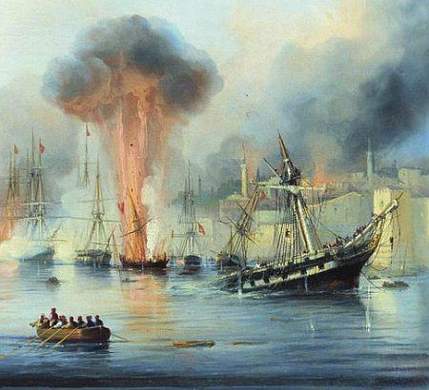
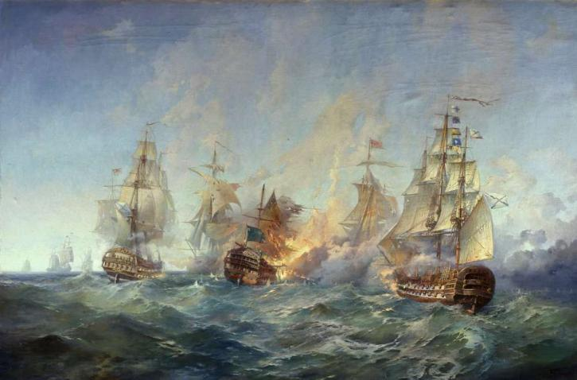
29 Августа - День победы русской эскадры под командованием Ф.Ф. Ушакова над турецкой эскадрой у мыса Тендра (чёрное море) (1790 г.)
Notes:
1

Slide 10
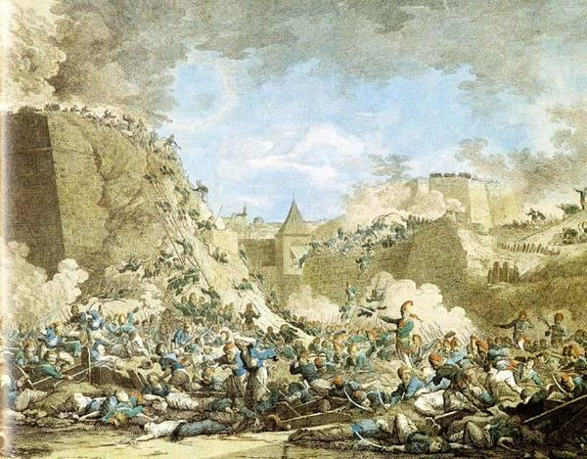
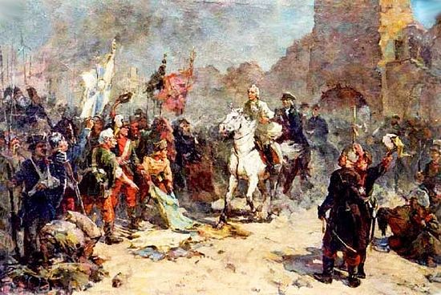
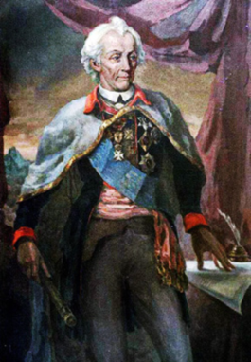
24 декабря - День взятия турецкой крепости Измаил русскими войсками под командованием А.В. Суворова (1790 г.)
Notes:
1

Slide 11
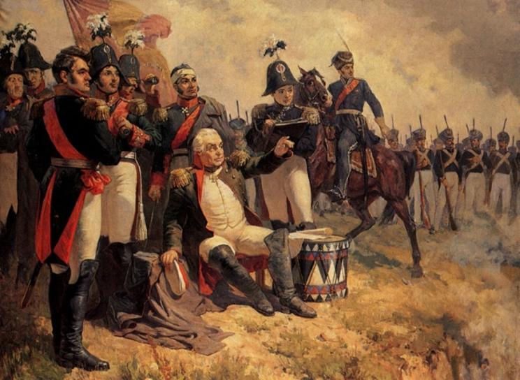
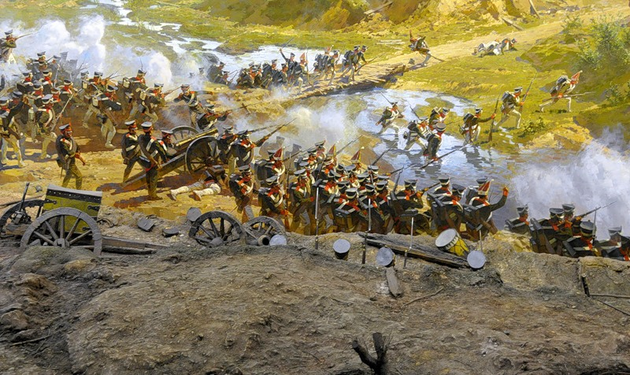
7 сентября - День Бородинского сражения русской армии под командованием М.И. Кутузова с французской армией (1812 г.)
Notes:
1

Slide 12
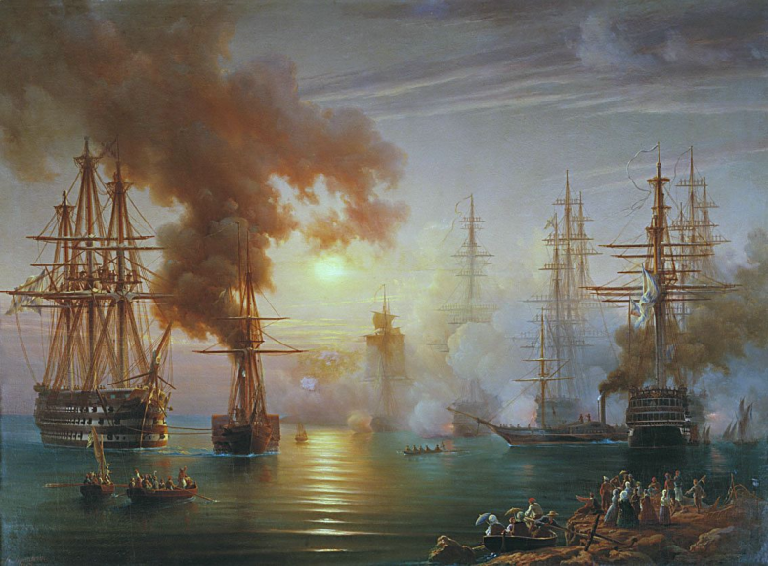
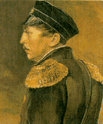
18 Ноября - День победы русской эскадры под командованием П.С. Нахимова над турецкой эскадрой у мыса Синоп (1853 г.)
Notes:
1

Slide 13
Дни воинской славы советского периода
7 ноября — День проведения военного парада на Красной площади в городе Москве в ознаменование двадцать четвертой годовщины Великой Октябрьской социалистической революции (1941 год);

Slide 14
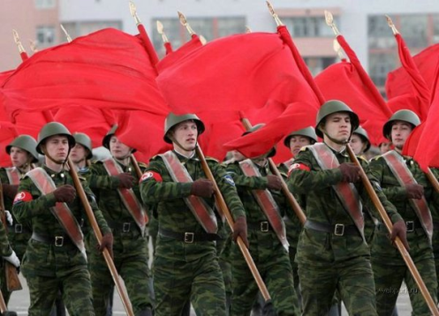
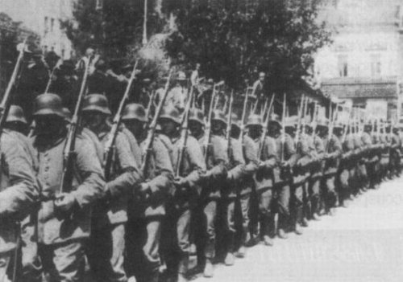
23 февраля - День победы Красной Армии над кайзеровскими войсками Германии (1918 г.) - День защитников Отечества
Notes:
сов

Slide 15
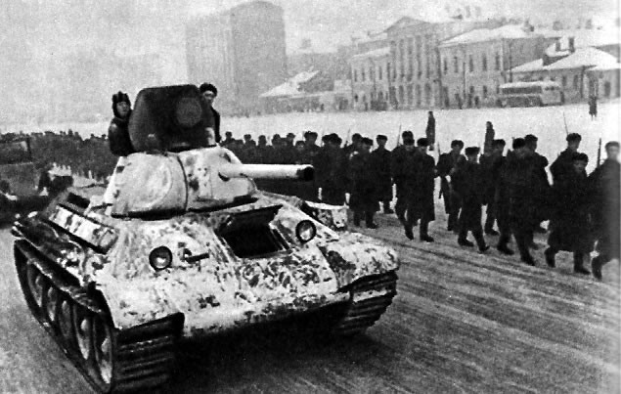
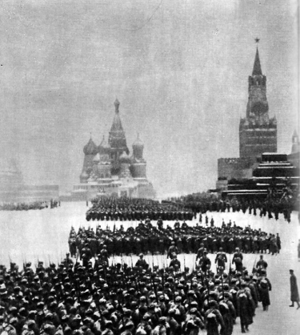
5 декабря - День начала контрнаступления советских войск против немецко-фашистских войск в битве под Москвой (1941 г.)
Notes:
сов

Slide 16
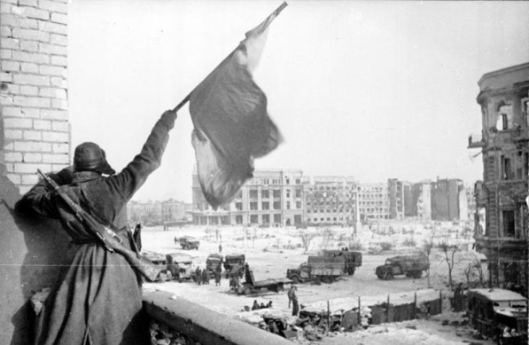
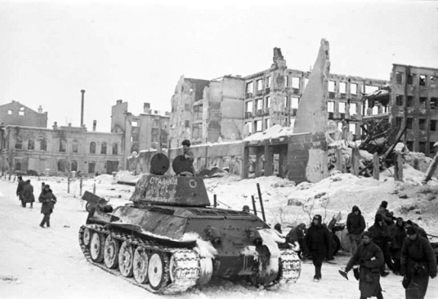
2 февраля - День разгрома советскими войсками немецко-фашистских войск в Сталинградской битве (1943 г.)
Notes:
сов

Slide 17
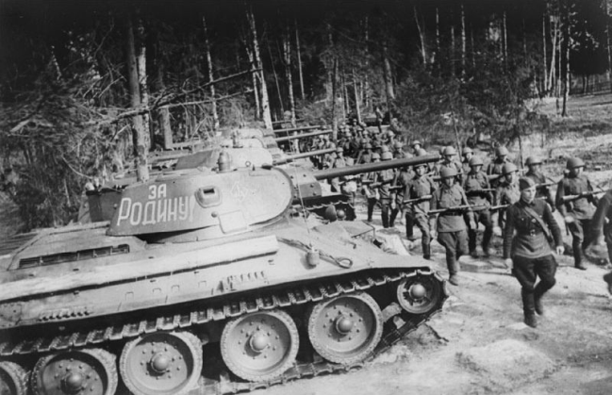
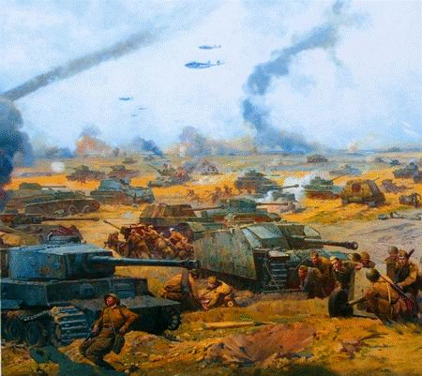
23 августа - День разгрома советскими войсками немецко-фашистских войск в Курской битве (1943 г.)
Notes:
сов

Slide 18
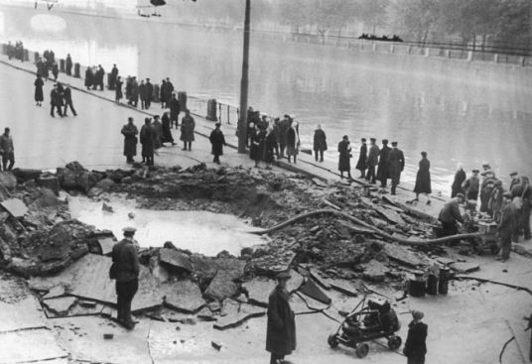
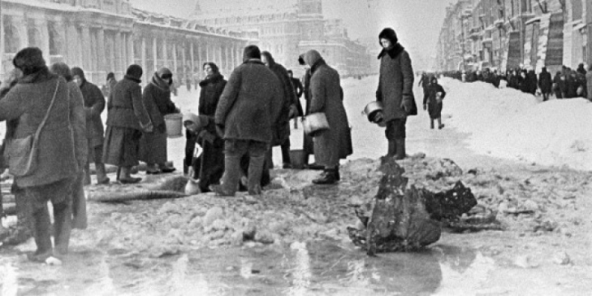
27 января - День снятия блокады города Ленинграда (1944 г.)
Notes:
сов

Slide 19
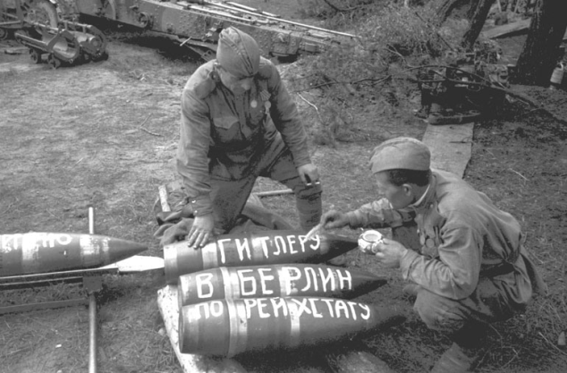
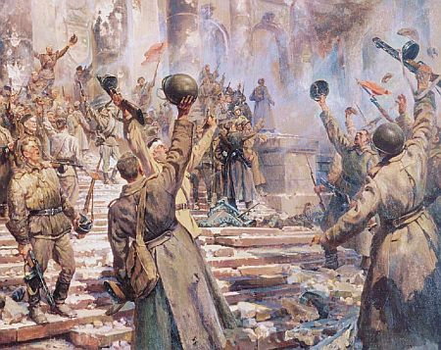
9 мая - День Победы советского народа в Великой Отечественной войне 1941 - 1945 годов (1945 г.)
Notes:
сов

